Slide 1
Punktprevalensmätningar 2019
VRI (vårdrelaterade infektioner) onsdag 20 mars
BHK (basala hygienrutiner och klädregler) vecka 13 (25-31 april)

Slide 2
VRI 2019
Diagrammet avser somatisk vård

Slide 3
VRI 2019
Andel patienter med vårdrelaterad infektion inom somatisk och psykiatrisk slutenvård ligger för Region Norrbotten på 9,5 procent. Motsvarande siffra föregående år ligger på 5,6 procent.
Uppdelat inom åldersgrupper så ses störst andel (14,6 procent) VRI inom åldersgruppen 50-64 år. Ingen VRI finns registrerad inom gruppen 0-17 år.
Uppdelat på kön så ses, till skillnad från tidigare år, en större andel VRI hos kvinnor (10,8 procent) jämfört med hos män (8,5 procent).
Uppdelat på olika specialitetsgrupper avser över hälften av registrerade VRI (57,1 procent) infektion. I nämnd ordning följer därefter kirurgisk specialitet, invärtes medicinsk specialitet samt gynekologi. Ytterligare områden finns med mindre andel.

Slide 4
Resultat för läns- och närsjukvården - resultaten baseras på respektive divisions egna rapporteringar
Inom länssjukvården deltog 127 inneliggande patienter i mätningen. Av dessa hade nio patienter VRI, vilket motsvarar 7,1 %. Det är ett sämre resultat än motsvarande siffra föregående år (5,8 procent).
Inom närsjukvården deltog 309 inneliggande patienter i mätningen. Resultatet för divisionen på 10 procent är en försämring från föregående år då värdet låg på 5,5 procent.

Slide 5
VRI 2019
I Region Norrbotten fanns totalt 421 patienter inskrivna den aktuella mätdagen och hos 40 av dessa patienter registrerades med en vårdrelaterad infektion.
Från 2016 har andelen patienter med VRI successivt minskat: För 2019 ses istället en ökning.

Slide 6
VRI 2019
Andel kvinnor med VRI för 2019 är 10,8 procent och för männen ligger värdet på 8,5 procent.
Till skillnad från tidigare år så står kvinnorna för en något högre andel VRI jämfört med männen.

Slide 7
VRI 2019
Typ av VRI inom Region Norrbotten 2018 och 2019 | Antal patienter
 | 2018 | 2019
Läkemedelsrelaterad infektion - t ex Clostridium difficile eller infektion vid behandling med cytostatika, immunhämmande eller kortison | 4 | 11
Postoperativ infektion - ytlig eller djup infektion i operationsområdet med debut mindre än 30 dagar efter kirurgi utan implantat eller mindre än 1 år efter kirurgi med implantat | 5 | 6
Övriga ingreppsrelaterade infektioner - t ex vid kvarliggande urinkateter, central venkatater samt hjärn- eller lungdränage och lunginflammation vid respiratorvård vid 48 timmar eller mer än 48 timmar efter startad behandling | 11 | 7
Övriga vårdrelaterade infektioner - alla andra infektioner som debuterat vid 48 timmar eller mer än 48 timmar efter inskrivningen på sjukhus och inte kan hänföras till någon av de ovanstående typerna. | 6 | 16
Totalt antal patienter med VRI 2018, respektive 2019 | 26 | 40

Slide 8
VRI 2019
För 2019 har 34,2 procent av patienterna antibiotikabehandling - i stort sett oförändrat jämfört med föregående år.
Övriga områden har minskat andelen patienter med respektive riskfaktor.
Den största minskningen ses då för CVK som 2019 ligger på 12,8 procent, jämfört med 18 procent 2018.

Slide 9
VRI 2019

Slide 10
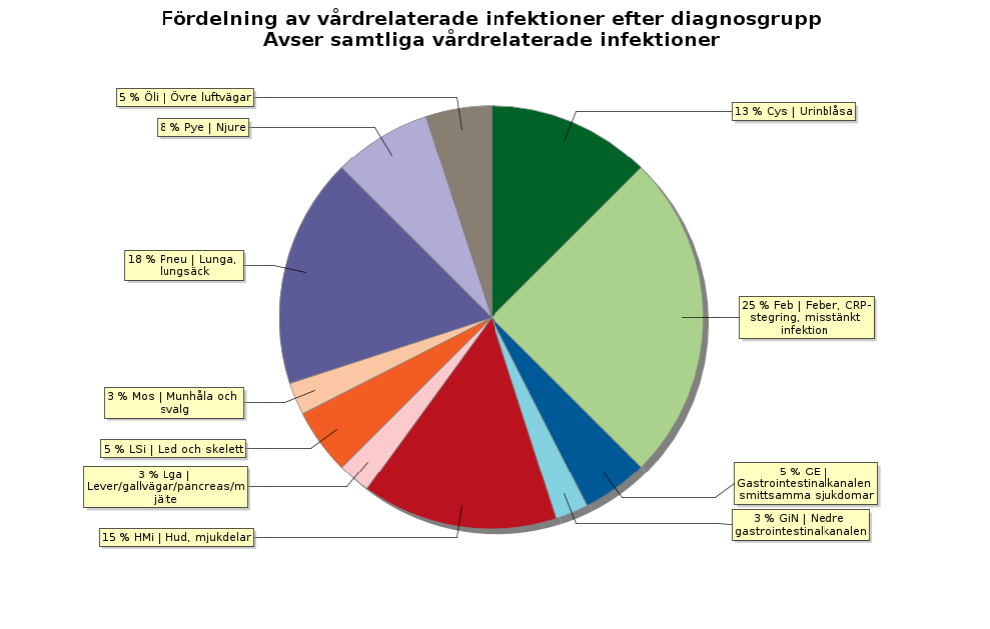

Slide 11
BHK 2019
Norrbotten försämrar sina resultat något; 64,3 procent (andel korrekt genomförande i samtliga steg), jämfört med 64,9 procent föregående år. Riket ligger i år på 74,5 procent. Det är inom området hygienrutiner som Norrbottens resultat försämrats.
Följsamheten för klädregler i Norrbotten har förbättrats och ligger på 94,5 procent, jämfört med 91,4 procent föregående år. Riket ligger i år på 93 procent.
Följsamheten för hygienrutiner ligger på 67,6 procent, jämfört med 69,5 procent föregående år. Riket ligger i år på 78,1 procent.
Avseende hygienrutinerna så kan det nämnas att resultaten för plastförkläde har sjunkit till 84,3 procent, jämfört med 88,9 procent föregående år. Riket ligger i år på 93,4 procent. Området med lägsta värdet är desinfektion av händer före patientnära arbete.
Totalt var det 655 enheter som gjorde PPM-mätningar avseende BHK för 2019.

Slide 12
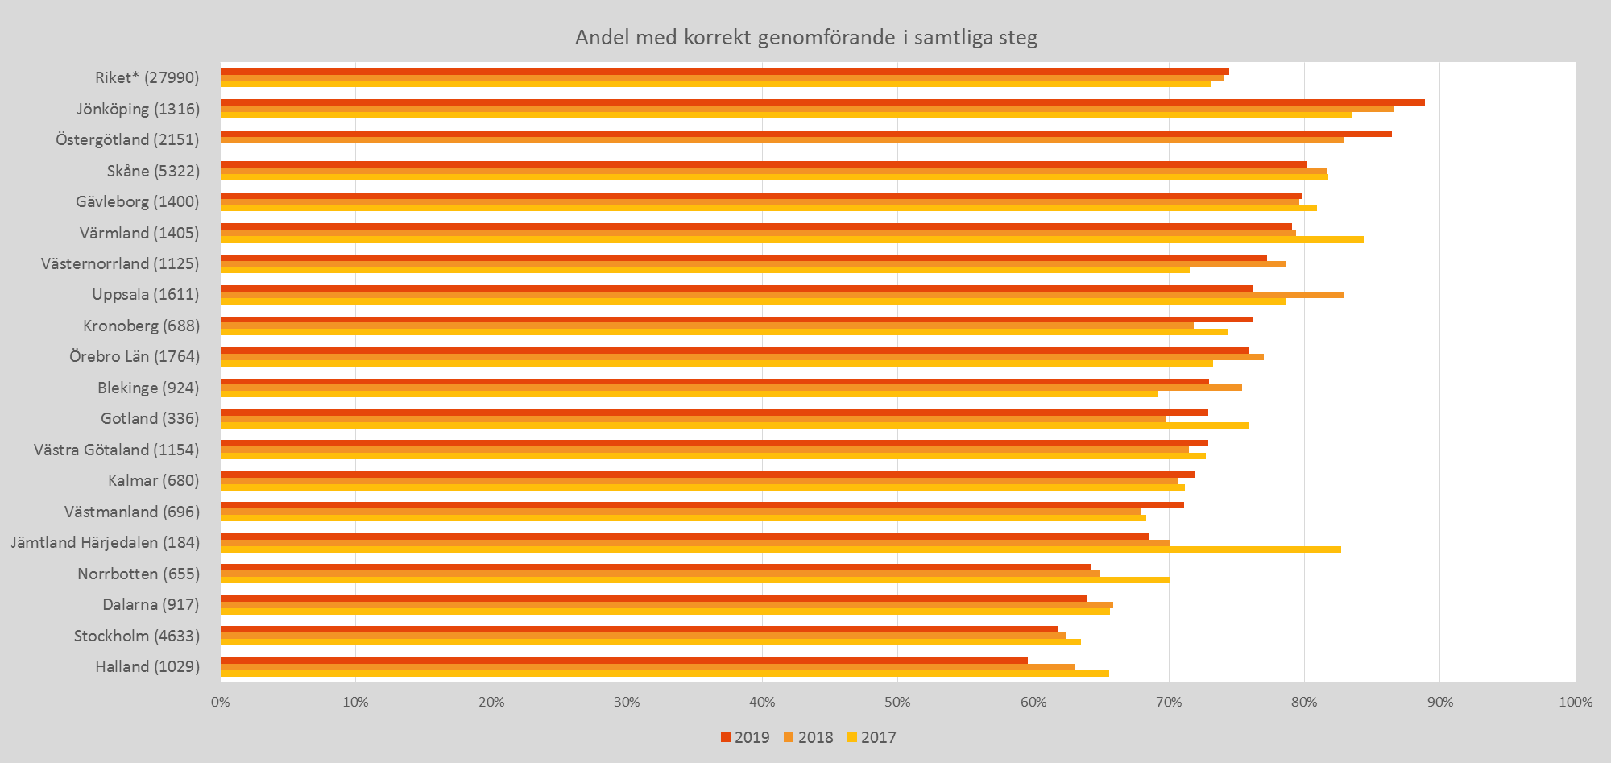
Andel korrekt genomförande i samtliga steg

Slide 13
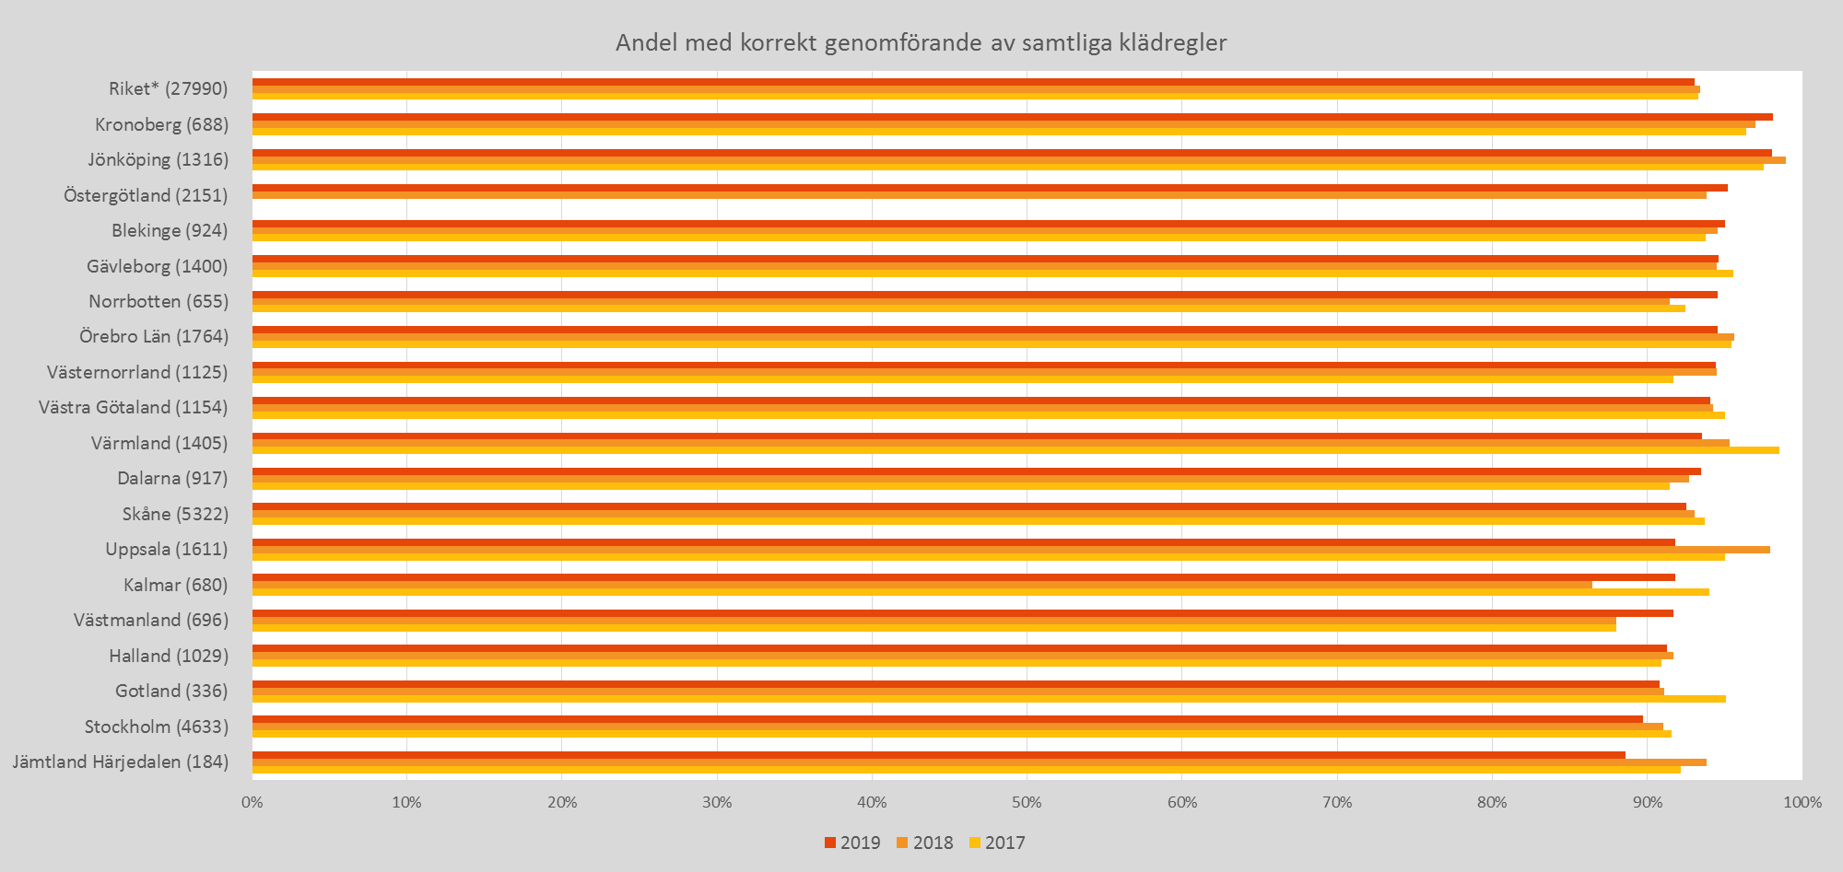
Andel korrekt genomförande av samtliga klädregler

Slide 14
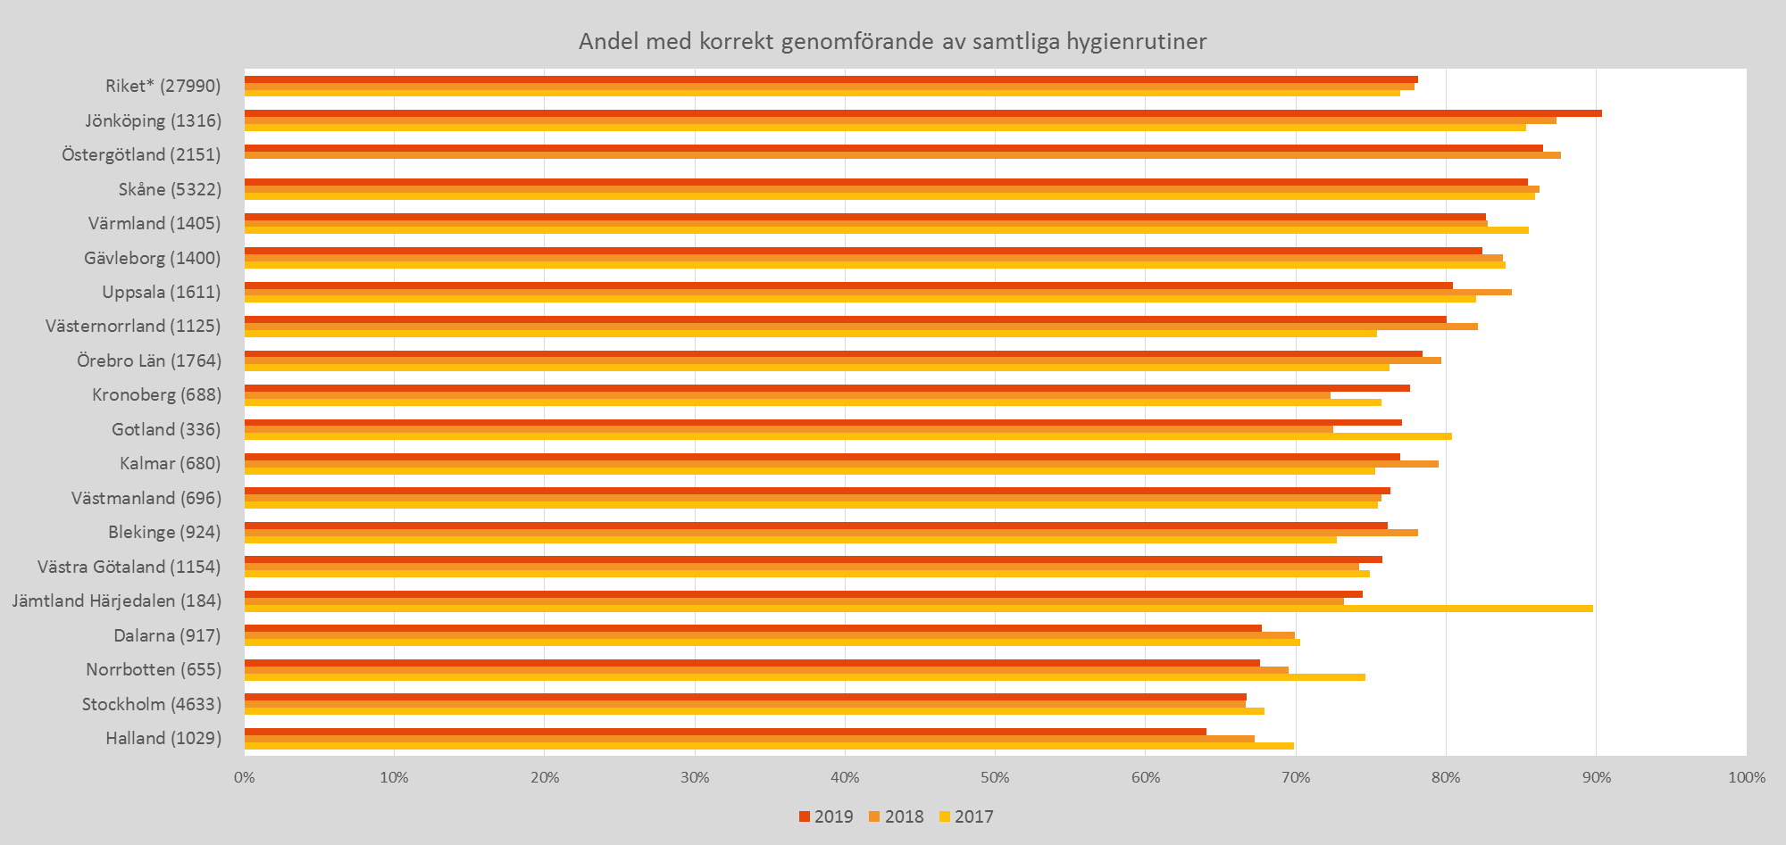
Andel korrekt genomförande av samtliga hygienrutiner

Slide 15
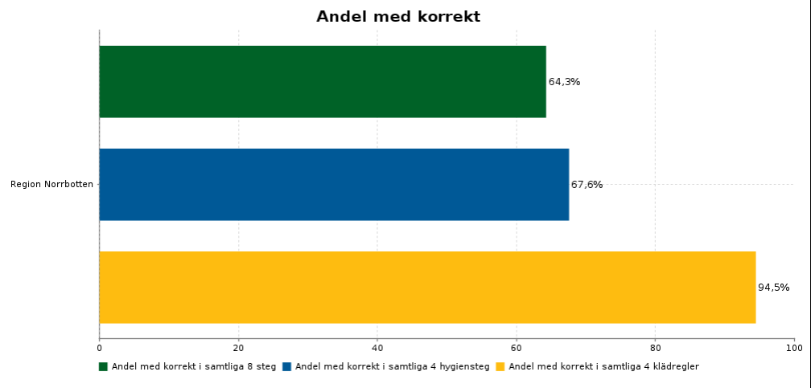
Fördelning andel samtliga 8 steg/korrekt hygiensteg/klädregler i Norrbotten

Slide 16
BHK 2019

Slide 17
Uppdelat per yrkesgrupp - andel med korrekt i samtliga steg

